Slide 1
I Jornada de (d)Efecto Pasillo
Facultad de Ciencias, 15 junio 2018 #DefectoPasillo
II Plan de Promoción de la Investigación
Notes:
Drag Picture and Send to Back

Slide 2
NANOELECTRÓNICA (TIC-216)
DEPARTAMENTO DE ELECTRÓNICA Y TECNOLOGÍA DE COMPUTADORES
ELECTRÓNICA
LÍNEAS PRINCIPALES
Simulación de dispositivos electrónicos
Caracterización de semiconductores y dispositivos
Grafeno y semiconductores 2D
Aplicaciones (memorias, sensores, electrónica flexible, wereables)
Francisco Gámiz, Carlos Sampedro, Luca Donetti: [fgamiz,csampe,donetti]@ugr.es
Simulación ‒ Caracterización ‒ Grafeno y Semiconductores 2D
Jornadas (d)Efecto Pasillo Facultad de Ciencias

Slide 3
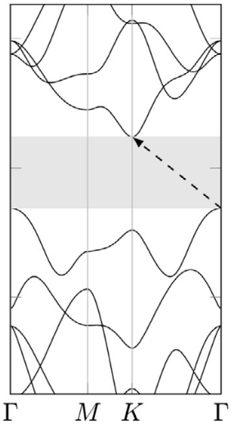
NANOELECTRÓNICA
Simulación de nanodispositivos electrónicos
Desarrollo de simuladores Monte Carlo multi-subbanda
para dispositivos 2D, 3D
Estructuras de banda de semiconductores:
masa efectiva, modelos k·p, DFT
Modelos de mecanismos de dispersión
Simuladores TCAD comerciales (Sentaurus, Synopsys)
Jornadas (d)Efecto Pasillo Facultad de Ciencias

Slide 4
NANOELECTRÓNICA
Caracterización
Caracterización eléctrica: I/V, C/V, transitorios, alta y baja temperatura, magnetotransporte, RF, ruido, pseudo-MOS
2 mesas semi-automáticas SUSS PA300
mesa manual criogénica (4.5K-450K) con campo magnético hasta .3T
sistema de caracterización ruido Synergye
analizadores de semiconductores (Agilent, Keithley)
analizador de red
Microscopia de fuerza atómica AFM (NT-MDT)
módulos: KPFM, medidas en líquidos, vacío, STM
microscopía de microondas de campo cercano
Jornadas (d)Efecto Pasillo Facultad de Ciencias

Slide 5
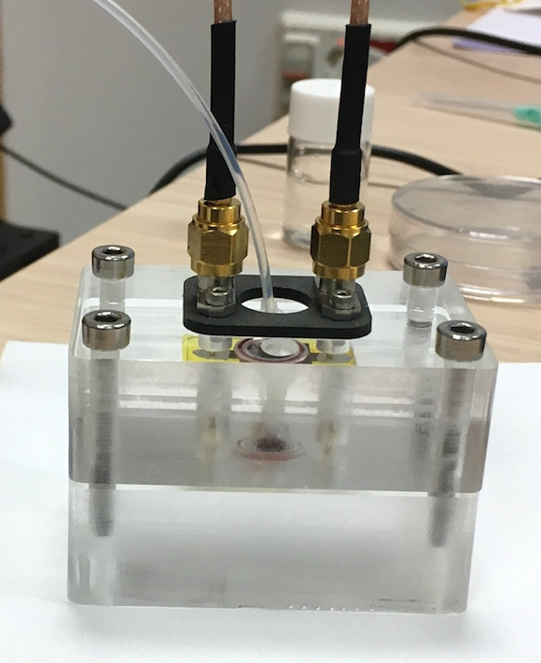
NANOELECTRÓNICA
Grafeno y materiales 2D
Grafeno: reducción de óxido de grafeno y CVD
TMDs: fabricación de MoS₂ y WS₂ por CVD
Transferencia de materiales 2D a distintos sustratos
Fabricación de contactos metálicos†
Equipamiento
Sala blanca† de 60m² para fabricación (20m² clase 1000 y 40m² clase 10000)
Horno CVD Planartech con 2 tubos de cuarzo
PVD Leybold para deposición de metales
Litografía: escritura directa por laser (hasta .1μm)
Grabado RIE† con O₂, Ar, SF₆, CF₄
Spin-coater, roll-coater
†próximamente
Jornadas (d)Efecto Pasillo Facultad de Ciencias

Slide 6
NANOELECTRÓNICA
¿En qué estamos interesados en colaborar?
Colaboraciones:
Bio-sensores (en pseudo-MOS, grafeno) para detección de virus del papiloma humano y marcadores tumorales
Display electro-forético
Microscopía de campo cercano para estudio de muestras histológicas
Desarrollo de memorias de 1 transistor
Aplicaciones de grafeno en ingeniería civil
Buscamos:
mejoras en el crecimiento de materiales 2D
otras aplicaciones posibles, sensores medio-ambientales
Jornadas (d)Efecto Pasillo Facultad de Ciencias

